Slide 1


DESARROLLO E IMPLEMENTACIÓN DE UNA APPS PARA LAS PERSONAS CON DISCAPACIDAD INTELECTUAL DEL PROYECTO MI PANADERÍA DEL CENTRO DIURNO "MI RAZÓN DE VIDA".
Autores:
María Cristina Alay Alay
Madeleine Nicole Avelino Asencio

Slide 2
“Las herramientas tecnológicas pueden convertirse en rampas digitales para aquellas personas que presentan algún tipo de discapacidad, ya sea intelectual, motriz, visual o cualquier otro tipo” (Torres, 2017)

Slide 3
ANTECEDENTES
Actualmente el centro diurno “ Mi razón de vida” realiza un proyecto inclusivo de desarrollo.
Tiene como finalidad desarrollar las habilidades de los estudiantes con discapacidad intelectual.
Los instructores del proyecto no utilizan recursos, se basan en las repeticiones constantes e identificación de objetos.
Debido al uso del método tradicional no logra cumplir con las metas propuestas.

Slide 4
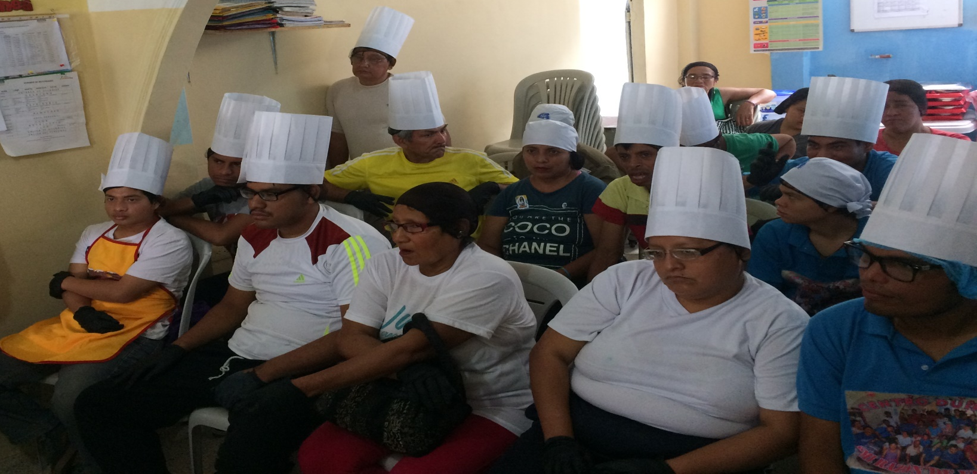
PROBLEMÁTICA
Mediante la observación, se pudo determinar que los estudiantes tienen dificultad en cumplir con los procedimientos dados por los instructores. Por el cual obstaculiza la meta exitosa del proyecto.

Slide 5
OBJETIVOS DE LA INVESTIGACIÓN
OBJETIVO GENERAL
Identificar las dificultades existentes en el proceso de elaboración de las recetas del proyecto “Mi panadería” con cuestionarios, entrevistas y encuestas para facilitar las destrezas de las personas con discapacidad intelectual del Centro Diurno “Mi Razón de vida”.

Slide 6
OBJETIVOS ESPECIFICOS
Identificar las técnicas de enseñanza de los instructores del proyecto “Mi Panadería”.
Identificar los comportamientos y aptitudes de las personas con discapacidad intelectual
Analizar las herramientas digitales que son utilizadas como medio de apoyo para las personas con discapacidad intelectual.

Slide 7
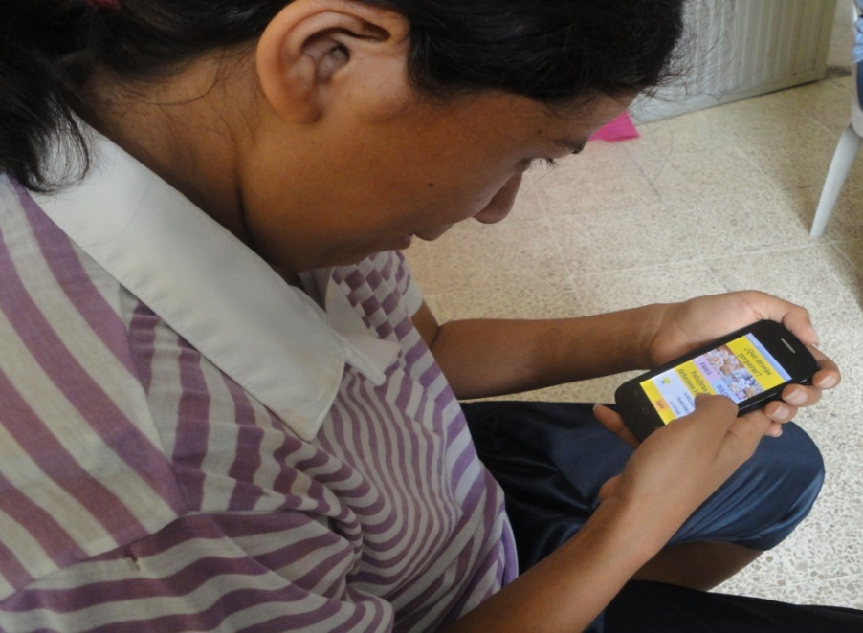
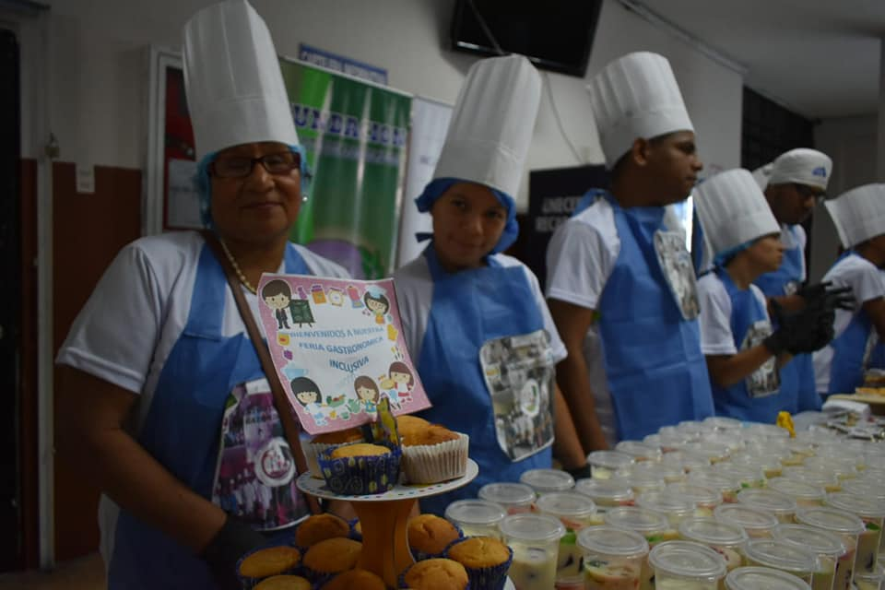
PROPUESTA
Desarrollar una aplicación móvil para fortalecer los conocimientos en los procesos de elaboración de panes y dulces adquiridos en los alumnos con discapacidad intelectual del Centro diurno “Mi razón de vida”

Slide 8

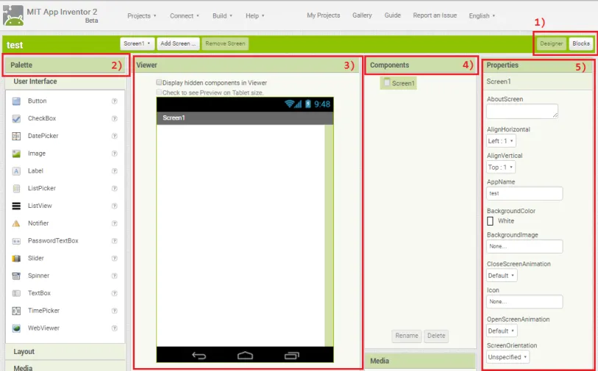
DISEÑADOR

Slide 9
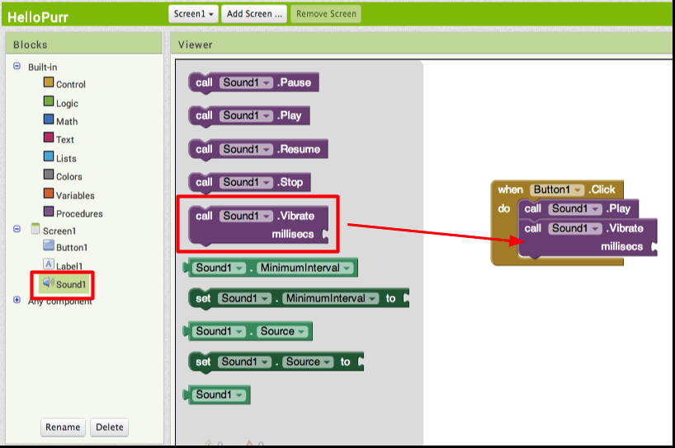
EDITOR DE BLOQUES

Slide 10
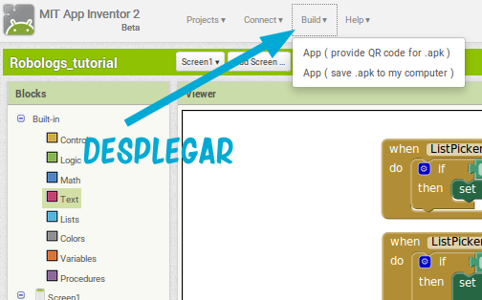
GENERADOR DE LA APLICACIÓN

Slide 11
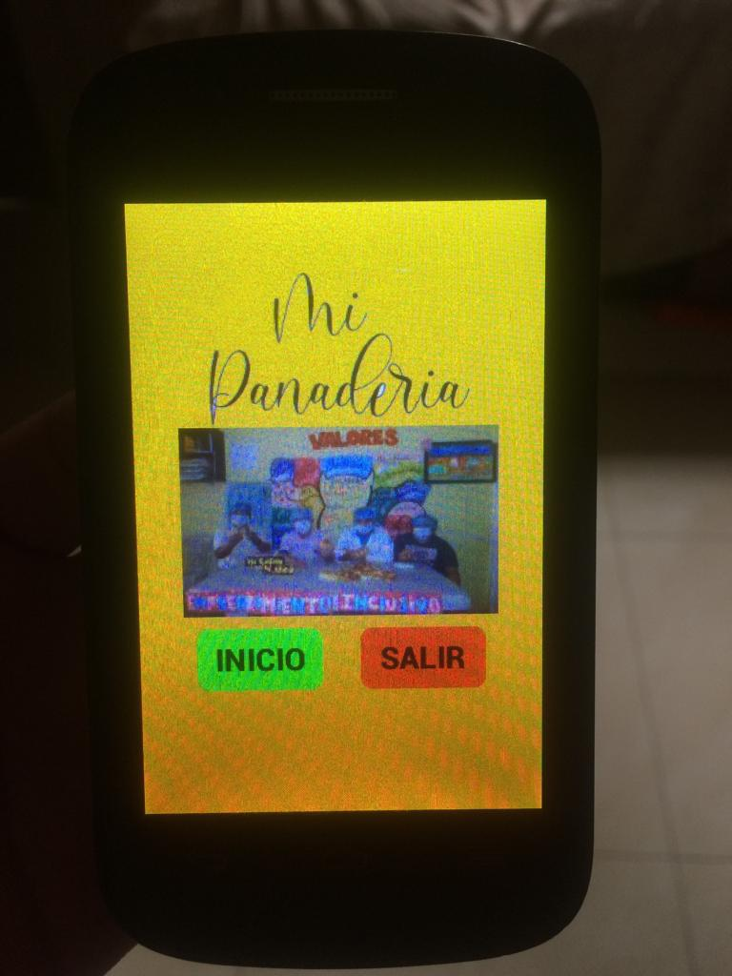
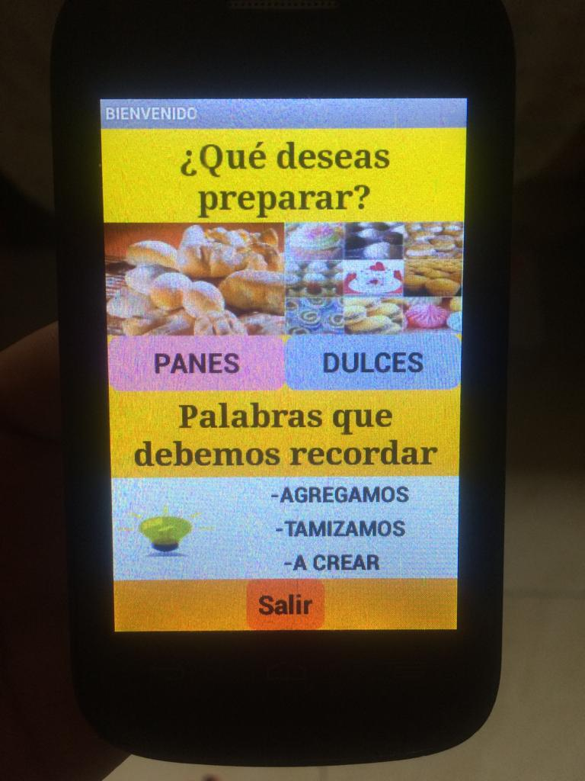
“Mi app”

Slide 12
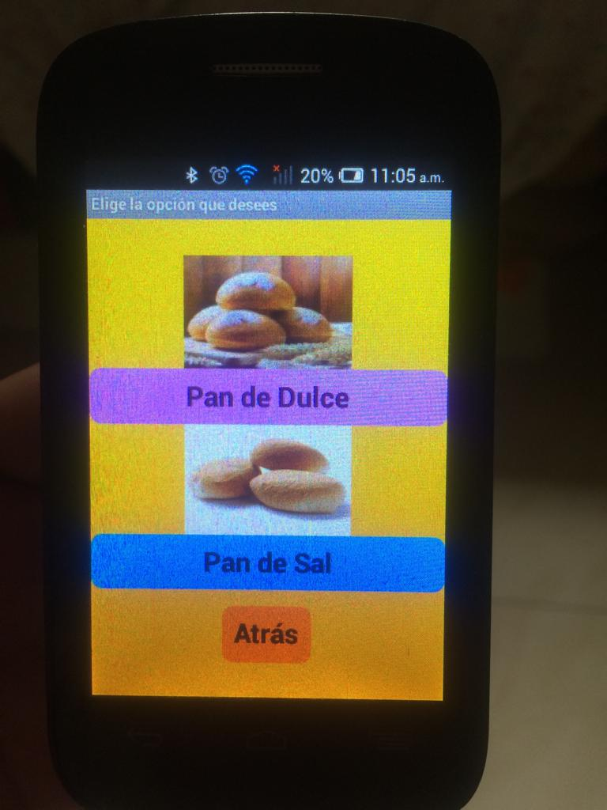
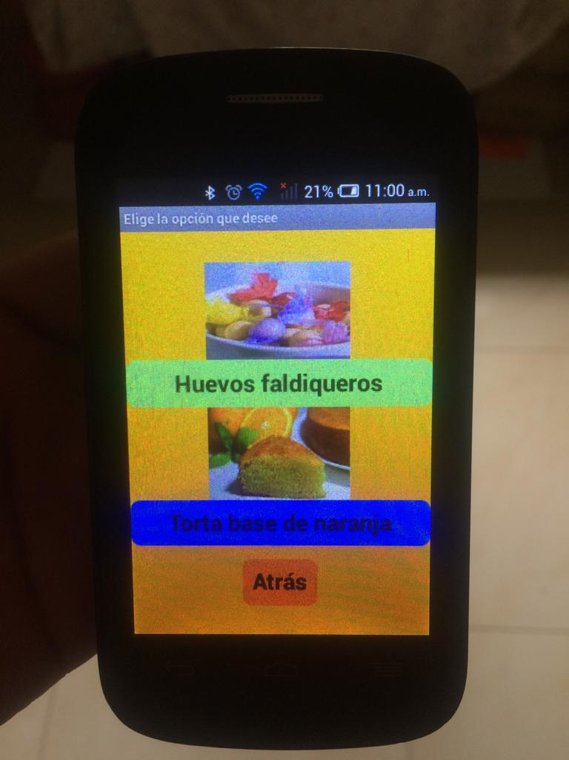

Slide 13
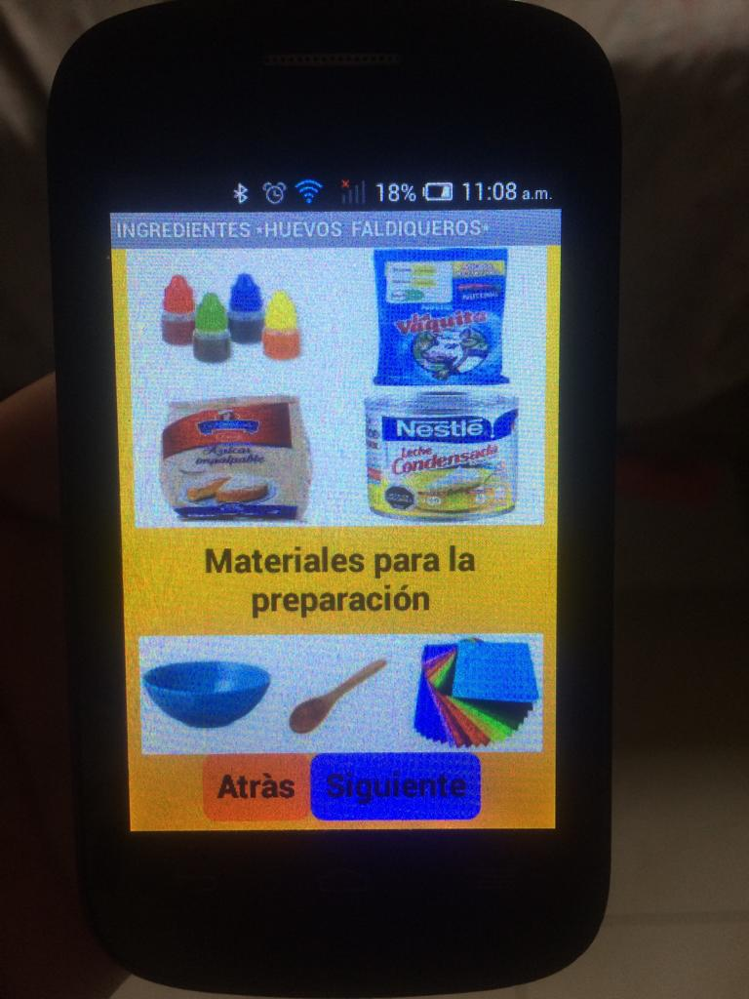
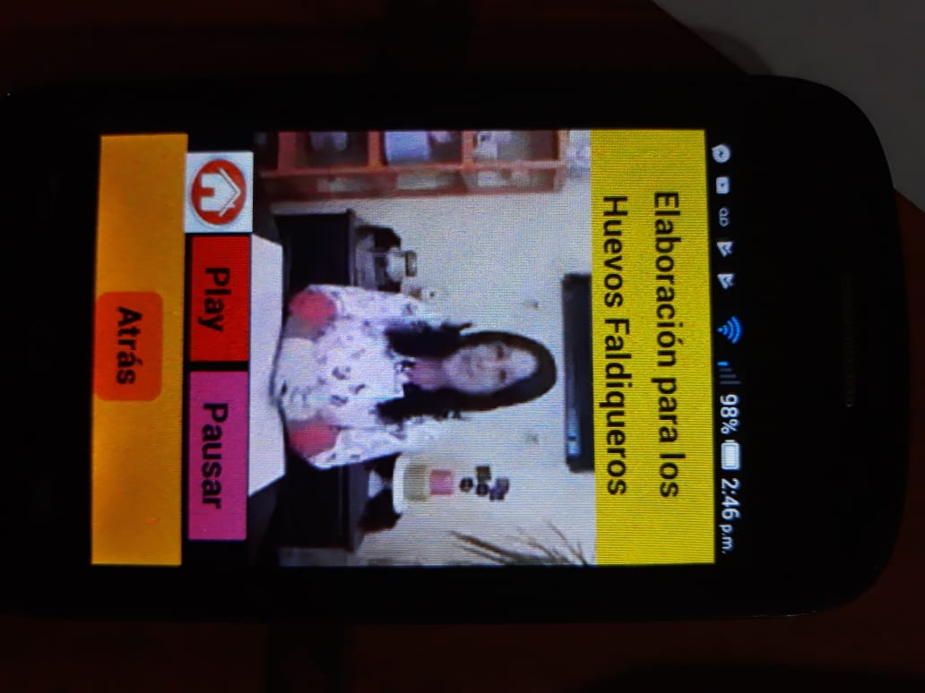

Slide 14
GRACIAS

